Slide 1
Bvj vmbo bovenbouw 7e editie
Gijs van Hengstum
Thomas Klein Middelink
Notes:
Ook: auteurs en eindredacteurs.

Slide 2
Agenda
De Vmbo bovenbouw 7e editie in vogelvlucht
Workshop: de digitale leeromgeving
Notes:
Lesstof zelfstandig begrijpen: heldere leerlijn en duidelijke structuur en uitleg
Stapsgewijs opdrachten: bij veel moeilijke opdrachten wordt kennis van leerling eerst geactiveerd door gemakkelijkere ‘instapvragen’

Slide 3
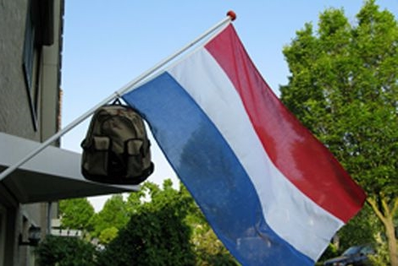
Meer dan 150.000 keer geslaagd…
…met de 6e editie Bvj VMBO bovenbouw

Slide 4
Wat blijft in Biologie voor jou 7e editie
Beproefde leerlijn
Zelfwerkzaamheid
Veel beeldmateriaal
Uitgebreide voorbereiding op toetsen en examens
Notes:
Lesstof zelfstandig begrijpen: heldere leerlijn en duidelijke structuur en uitleg
Stapsgewijs opdrachten: bij veel moeilijke opdrachten wordt kennis van leerling eerst geactiveerd door gemakkelijkere ‘instapvragen’

Slide 5
Nieuw in de Biologie voor jou 7e editie
Leerstof sluit beter aan op eindtermen
Meer uitdaging in opdrachten
Leerstof sluit beter aan bij leefwereld leerling
Meer inzicht in niveau leerling
Onderwijs op maat Meer mogelijkheden om te differentiëren
Notes:
Lesstof zelfstandig begrijpen: heldere leerlijn en duidelijke structuur en uitleg
Stapsgewijs opdrachten: bij veel moeilijke opdrachten wordt kennis van leerling eerst geactiveerd door gemakkelijkere ‘instapvragen’

Slide 6
Dit is de Bvj 7e editie
Drie niveaus:
GT Leerboek, werkboek, digitale leeromgeving
K Leerboek, werkboek, digitale leeromgeving
B Leeropdrachtenboek, digitale leeromgeving
Digitale leeromgeving
Geheel vernieuwd
Gemak docent en inzicht in niveau leerlingen
Profiteer voortdurend van verbeteringen
Notes:
B: leerling meer rust
K: op eigen niveau
Ontwikkeling gaat door!

Slide 7
Leerjaar 3 |  |  | Leerjaar 4
1 | Organen en cellen |  | 1 | Planten
2 | Voortplanting en ontwikkeling |  | 2 | Ecologie
3 | Erfelijkheid |  | 3 | Mens en Milieu
4 | Ordening en evolutie |  | 4 | Voeding en vertering
5 | Regeling |  | 5 | Gaswisseling
6 | Zintuigelijke waarneming |  | 6 | Transport
7 | Stevigheid en beweging |  | 7 | Opslag, uitscheiding en bescherming
8 | Gedrag
Notes:
Praktisch beginnen -

Slide 8
Het leerproces
Leren
Verwerken
Oefenen
Toetsen

Slide 9
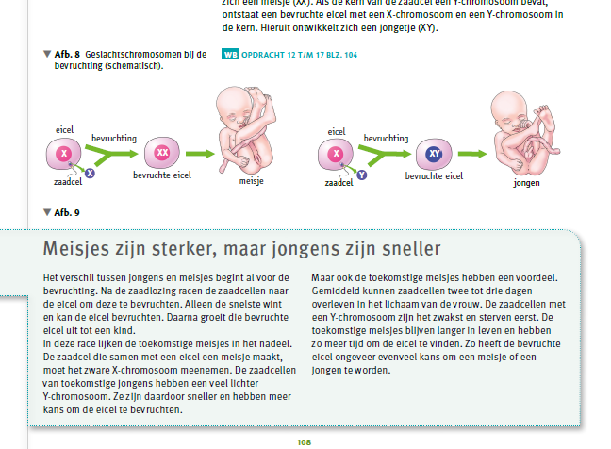
Leerproces
Lesstof
Verwerken
Oefenen
Toetsen
Nieuw:
Geactualiseerd
Betere aansluiting eindtermen: Meer tijd voor eigen accenten
Betere aansluiting leefwereld: praktische start en contexten
Differentiatie door films
B-stream: toegankelijkere schrijfwijze
Notes:
Keuze uit extra vaardigheden, practica en lesstof in de verrijkingsstoffen

Slide 10
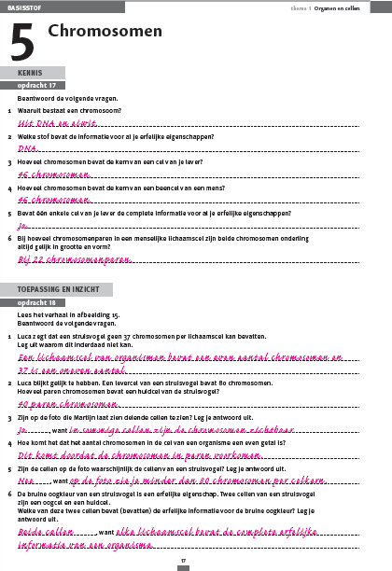
Leerproces
Verwerken
Lesstof
Oefenen
Toetsen
Nieuw:
Uitdagender niveau opdrachten
Meer opdrachten vanuit contexten.
Differentiëren
Actief aan de slag! Leren door te ervaren.
Plusopdrachten voor de slimme of snelle leerling.
Verrijkingsstoffen
GT en K: Niveau opdrachten inzichtelijk
Notes:
Doel:
De leerling maakt zich de lesstof (en vaardigheden) stapsgewijs eigen door het maken van opdrachten en practica. De leerling leert om deze kennis toe te passen op een hoger niveau.
Echt Bvj:
Leerling kan zelfstandig opdrachten maken door stapsgewijze opbouw.
Kennisvragen brengen leerlingen intensief in contact met lesstof.
Ook toegankelijk voor de zwakkere leerling.
Keuze uit extra vaardigheden, practica en lesstof in de verrijkingsstoffen

Slide 11
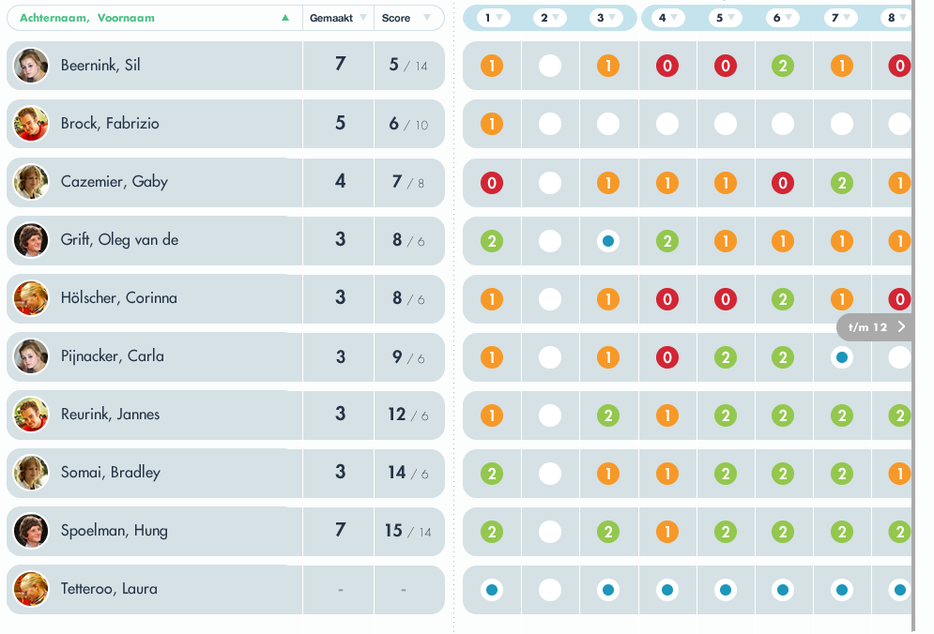
Leerproces
Verwerken
Lesstof
Oefenen
Toetsen
Nieuw in digitale leeromgeving:
Automatisch nakijken van gesloten vragen
Feedback
Inzicht door leerlingen-dashboard

Slide 12
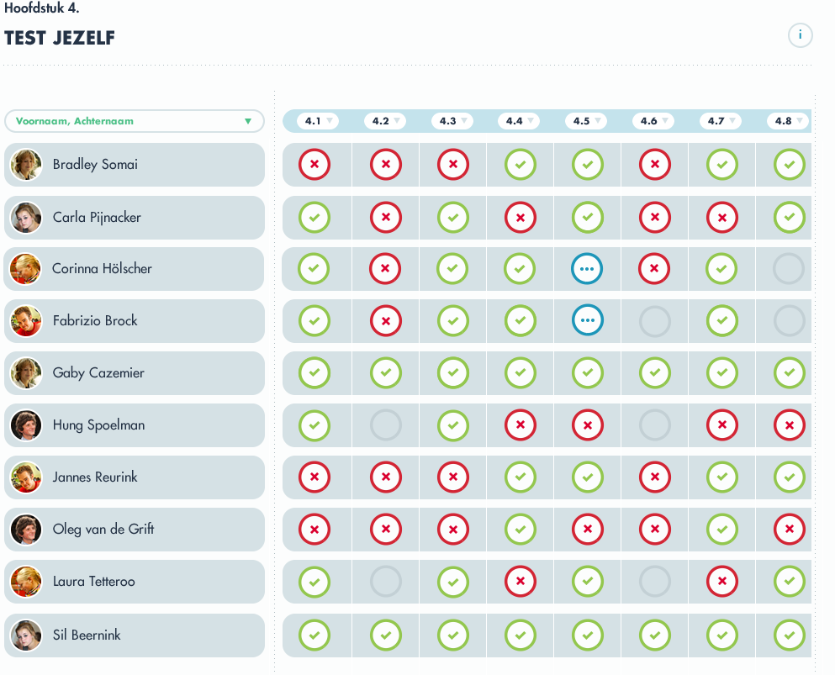
Leerproces
Oefenen
Lesstof
Verwerken
Toetsen
Nieuw:
Flitskaarten voor leren begrippen
Examentrainer
Digitale Test jezelf na elke basisstof – ook bij GT en K. Met inzicht in resultaten
Notes:
Doel:
Goede voorbereiding op eindtoets of examen door lesstof te herhalen, integreren en te oefenen. Belangrijke begrippen herkenbaar in leertekst
Uitgebreide samenvatting met doelstellingen
Uitgebreide diagnostische toets in boek voor oefenen stof

Slide 13
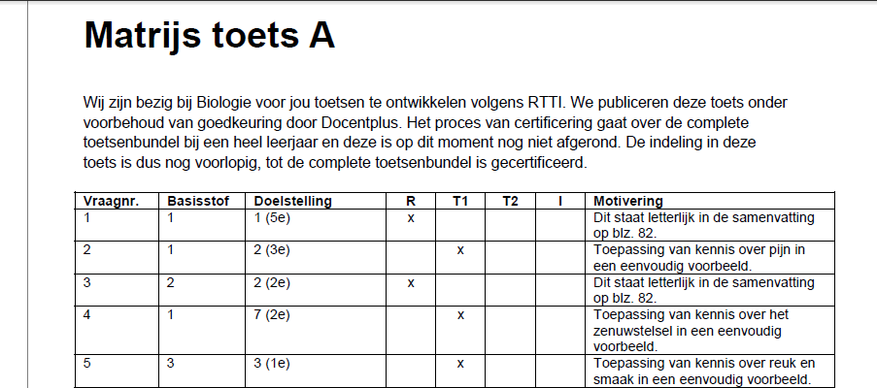
Toetsen
Leerproces
Lesstof
Verwerken
Oefenen
Nieuw:
Het verhaal achter het cijfer
Normeringstabel en toetssytematiek
Eenvoudig lezen (arial 12)
Eenvoudig nakijken (normeringstabel)
Eenvoudig aanpassen (eenkoloms)
Notes:
Doel:
Toetsen of leerling de lesstof voldoende beheerst, en leerling adviseren over vervolgtraject.
Echt Bvj:
Twee eindtoetsen per thema
Beschikbaar in Word, Quayn, of Wintoets

Slide 14
Digitale leeromgeving
Nieuwe digitale leeromgeving

Slide 15
Samengevat
Met de nieuwe editie van Biologie voor jou vmbo bovenbouw bent u
er van verzekerd dat:
Een complete methode die u helpt om les te geven zoals ú dat graag wilt
Élke leerling aandacht krijgt op zijn/haar niveau
Leerlingen gemotiveerd en vol zelfvertrouwen op weg gaan naar
het eindexamen

Slide 16
Meer weten?
Bezoek onze stand in de pauzes
Vraag een BEX-pakket aan
Bezoek het digitaal café
Nodig een collega van sales uit om met uw sectie de 7e editie te bespreken
Stel uw vraag aan de klantenservice

Slide 17
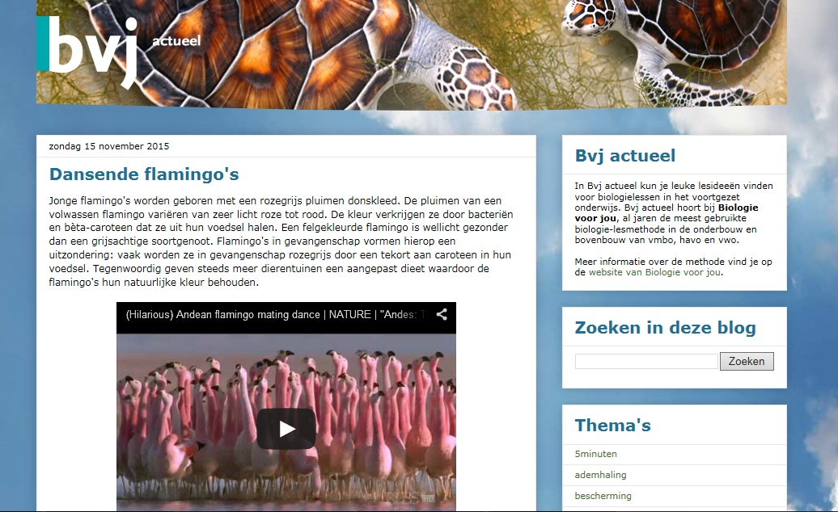
Bekijk de leukste films op Bvj actueel
http://biologievoorjou.blogspot.nl/

